Slide 1
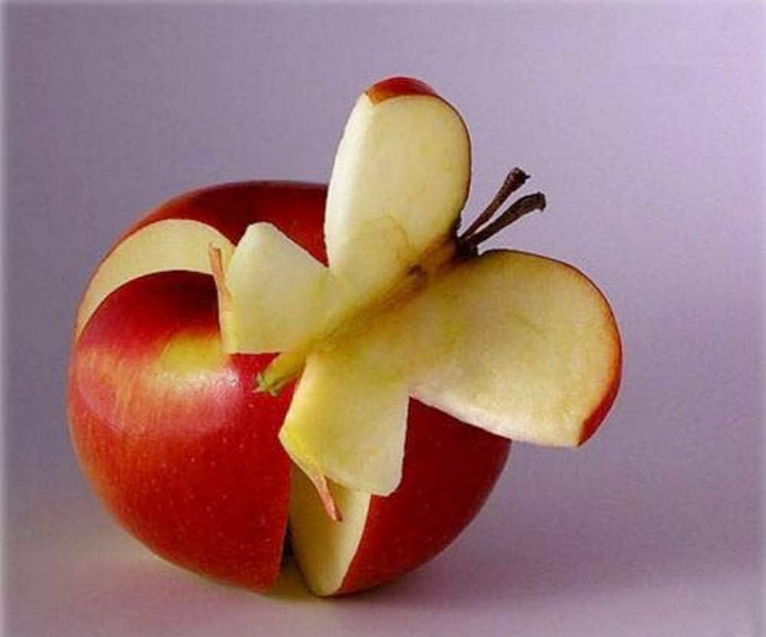
স্বাগতম

Slide 2
শিক্ষক পরিচিতি
শিক্ষকের নামঃ আরিফুল ইসলাম
পদবিঃ সহকারি শিক্ষক
কুনিয়া হাজী আব্দুল লতিফ সরকারি প্রাথমিক বিদ্যালয়
গাজীপুর সদর,গাজীপর।

Slide 3
পাঠ পরিচিতি
শ্রেণিঃ তৃতীয়
বিষয়ঃ গণিত
পাঠঃ ভগ্নাংশ
পাঠ্যাংশঃ ভগ্নাংশ (পৃষ্ঠা-৮২)
সময়ঃ ৪০ মিনিট
তারিখঃ ২৫/০২/২০১৮

Slide 4
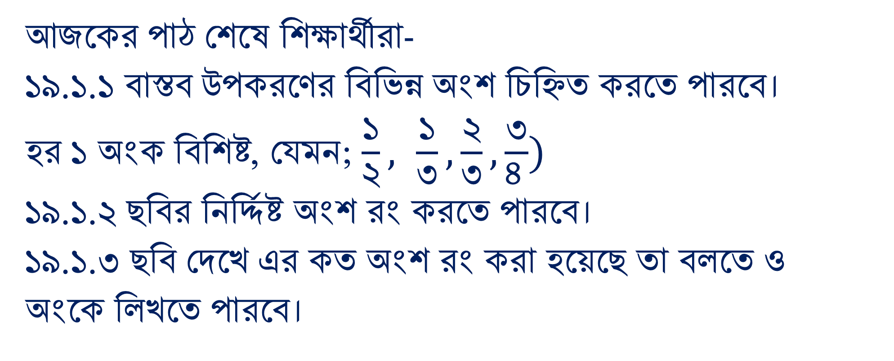
শিখনফল
আজকের পাঠ শেষে শিক্ষার্থীরা-
১৯.১.১ বাস্তব উপকরণের বিভিন্ন অংশ চিহ্নিত করতে পারবে। হর ১ অংক বিশিষ্ট, যেমন; $\frac{১}{২}, \frac{১}{৩}, \frac{২}{৩}, \frac{৩}{৪ })$
১৯.১.২ ছবির নির্দ্দিষ্ট অংশ রং করতে পারবে।
১৯.১.৩ ছবি দেখে এর কত অংশ রং করা হয়েছে তা বলতে ও অংকে লিখতে পারবে।

Slide 5


এসো একটি ছবি দেখি
এখানে কতটি আপেল আছে?
কতটি ভাগ হলো ?
প্রতিটি ভাগকে তোমরা কী বলবে?
এগুলো হচ্ছে ভগ্নাংশ

Slide 6
আজকে আমরা শিখব
ভগ্নাংশ

Slide 7
আমরা কিভাবে ভগ্নাংশ প্রকাশ করতে পারি ?
এখন আমরা ১ মিটার লম্বা ফিতাকে সমান ৩ অংশে ভাগ করব এবং এর দৈর্ঘ্য মিটারে প্রকাশ করার চেষ্টা করব।

Slide 8

বাস্তব পর্যায়ে আমি নিচের কাজগুলো করব (স্লাইড বন্ধ থাকবে)
১ মিটার ফিতাকে কেটে বা দাগ দিয়ে ৩ ভাগ করে শিক্ষার্থীদের দেখাব।
ভাগ করা ফিতার প্রতিটি অংশকে আমরা কী বলব?
প্রতিটি অংশকে ১ মিটারের ৩ভাগের ১ ভাগ বা এক তৃতীয়াংশ বলা হয়।
বোর্ডে লিখবঃ এটি লেখা হয়$\frac{১}{৩}মি।$

Slide 9
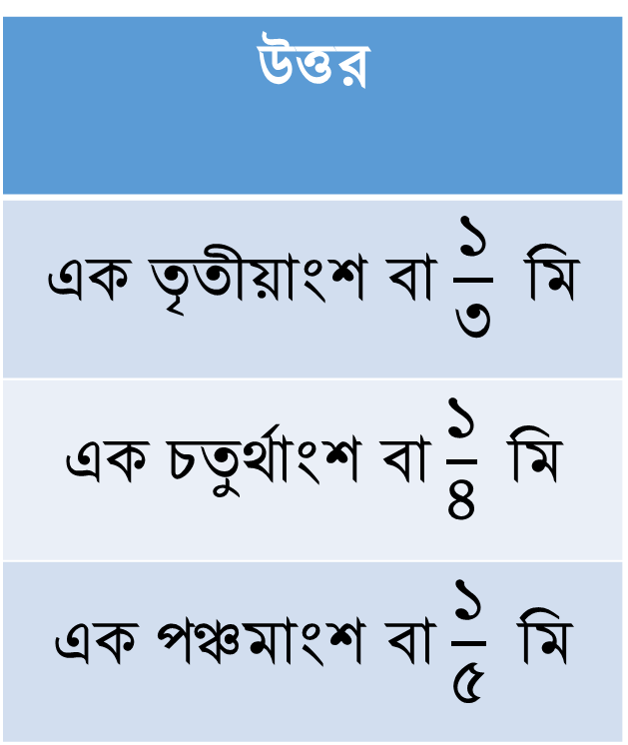
দলীয় কাজ
দলের নাম | কাজ
ক | ১ মিটার ফিতাকে ৩ ভাগ কর
খ | ১ মিটার ফিতাকে ৪ ভাগ কর
গ | ১ মিটার ফিতাকে ৫ ভাগ কর
উত্তর
এক তৃতীয়াংশ বা $\frac{১}{৩} মি$
এক চতুর্থাংশ বা$\frac{১}{৪} মি$
এক পঞ্চমাংশ বা $\frac{১}{৫} মি$
প্রতিটি দলকে জিজ্ঞাসা করব , প্রতিটি ভাগ কত অংশ ?

Slide 10
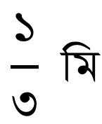

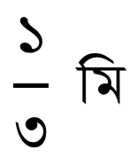
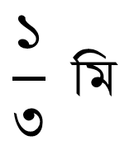
১ মিটার লম্বা একটি ফিতা নিই
$$\frac{১}{৩} মি$$
$$\frac{১}{৩} মি$$
$$\frac{১}{৩} মি$$
ফিতাটিকে সমান ৩ ভাগ করা হলো
প্রতিটি ভাগকে আমরা কী বলব ?
প্রতিটি অংশকে ১ মিটারের এক তৃতীয়াংশ বলা হয়। এটি লেখা হয় $\frac{১}{৩} মি।$

Slide 11



জোড়ায় কাজ
নিচের ফিতাগুলো চকবোর্ডে এঁকে দেব এবং শিক্ষার্থীদের খাতায় এঁকে রং করতে বলব।
$\frac{১}{২}$ অংশ রং কর।
$\frac{২}{৩}$ অংশ রং কর।
$\frac{৩}{৪}$ অংশ রং কর।

Slide 12


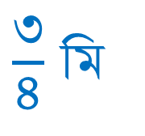
একক কাজ
নিচের রঙ করা অংশ কত লম্বা তা খাতায় লিখি।
উত্তরঃ
১মি
$\frac{১}{২}$ মি
মি
১মি
$\frac{১}{৫}$ মি
মি
১মি
$\frac{৩}{৪}$ মি
মি

Slide 13
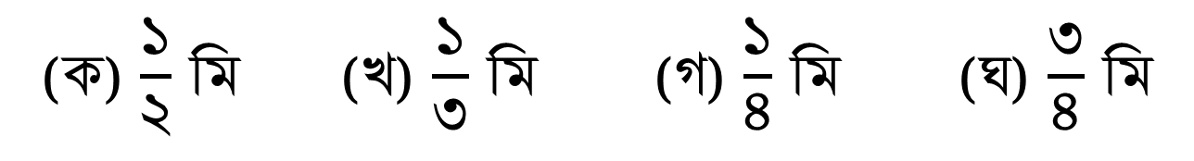

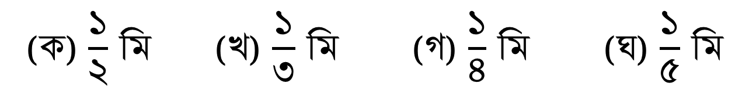
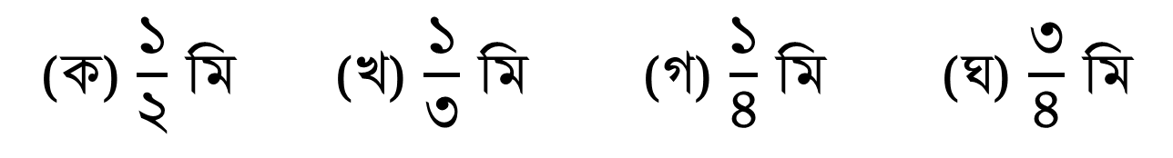
শুধুমাত্র সঠিক উত্তরটি খাতায় লিখ।
১।
এর কত অংশ রং করা ?
(ক) $\frac{১}{২}$ মি (খ) $\frac{১}{৩}$ মি (গ) $\frac{১}{৪}$ মি (ঘ) $\frac{৩}{৪}$ মি
২।
এর কত অংশ রং করা ?
(ক) $\frac{১}{২}$ মি (খ) $\frac{১}{৩}$ মি (গ) $\frac{১}{৪}$ মি (ঘ) $\frac{৩}{৪}$ মি
৩।
এর কত অংশ রং করা ?
(ক) $\frac{১}{২}$ মি (খ) $\frac{১}{৩}$ মি (গ) $\frac{১}{৪}$ মি (ঘ) $\frac{১}{৫}$ মি
উত্তরঃ ১। (খ) $\frac{১}{৩}$ মি ২। (গ) $\frac{১}{৪}$ মি ৩। (ঘ) $\frac{১}{৫}$ মি
Notes:
Note: চকবোর্ডে নিচের ভগ্নাংশগুলো লিখে তার ছবি এঁকে রং করতে বলব।

Slide 14
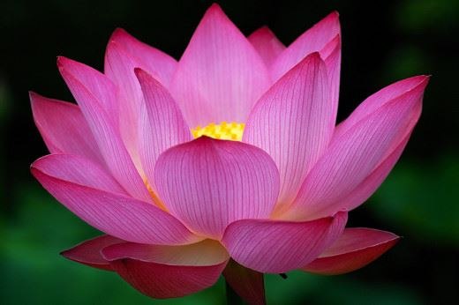
ধন্যবাদ

